Slide 1

BAGIAN TATA USAHA SEKRETARIAT JENDERAL KEMNAKER RI
Sistem Peminjaman &
Tata Kelola Ruang Rapat Digital
Aplikasi SIRAPAT — Tata Kelola Ruang Rapat Terpadu
Integrasi Google Calendar API, Layar Smart TV, SOP Approval H-2
🌐 TAUTAN RESMI APLIKASI: https://sirapatsekjen.vercel.app
✓ 100% Bebas Bentrok • ✓ Self-Service Pegawai • ✓ Smart TV Kiosk Real-Time

Slide 2
LATAR BELAKANG & URGENSI
SIRAPAT • TU SEKJEN KEMNAKER RI
Tantangan Pengelolaan Ruang Rapat Manual
Kendala operasional sebelum diterapkannya digitalisasi sistem terpusat.
Bentrok Jadwal (Double Booking)
Status Ruang Tidak Real-Time
Pencatatan terpisah via chat WhatsApp & buku fisik memicu tabrakan jadwal antar unit kerja.
Pegawai harus mendatangi pintu ruangan hanya untuk mengecek apakah ruangan sedang dipakai atau kosong.
Persetujuan Pimpinan Lambat
Minim Rekam Jejak & Audit
Khusus ruangan strategis (Ruang Sekjen & VIP), izin berjenjang sering tertunda tanpa kejelasan status.
Tidak ada rekapitulasi data utilisasi ruangan untuk bahan laporan pimpinan dan pemeliharaan.

Slide 3
TRANSFORMASI DIGITAL
SIRAPAT • TU SEKJEN KEMNAKER RI
Solusi Terpadu: SIRAPAT
Satu ekosistem berbasis web terintegrasi untuk seluruh pegawai dan pengelola TU.
NILAI STRATEGIS INSTANSI
KEMUDAHAN LAYANAN MANDIRI
100% Bebas Bentrok: Validasi otomatis slot waktu & sinkronisasi Google Calendar API.
Display Smart TV di Depan Pintu: Status real-time OLED, countdown rapat, & QR Book.
Disiplin SOP Approval H-2: Peringatan batas waktu persetujuan otomatis bagi pengelola.
Laporan Resmi Otomatis: Rekapitulasi siap cetak format dinas dan ekspor file Excel.
Pesan Tanpa Perlu Login: Cukup masukkan nama, unit kerja, & agenda rapat.
1-Click Sync ke Google Calendar: Simpan agenda langsung ke HP pemohon.
Mobile Quick Book: Scan barcode QR di monitor TV pintu untuk reservasi kilat 30 detik.
Lacak Peminjaman Saya: Cukup masukkan email untuk memantau status persetujuan.

Slide 4
ANTARMUKA APLIKASI 1
SIRAPAT • TU SEKJEN KEMNAKER RI
Beranda Publik & Timeline Jadwal Real-Time
Pegawai dapat memantau ketersediaan seluruh ruangan secara visual.
SIRAPAT — TU SEKJEN KEMNAKER RI | https://sirapatsekjen.vercel.app
FITUR UTAMA BERANDA PUBLIK:
RUANG RAPAT SEKJEN (30 Org) — [ SEDANG DIGUNAKAN ]
Status 1 Detik: Kode warna (Hijau=Tersedia, Merah=Terpakai) langsung terbaca.
Filter Tanggal Cerdas: Memeriksa ketersediaan ruangan di hari-hari mendatang.
Tombol "+ Pesan Ruangan": Membuka modal formulir pemesanan cepat.
Pencarian Booking: Cek status permohonan via alamat email pemohon.
Agenda: Rakor Evaluasi Anggaran • 09:00 - 11:30 WIB • Biro Umum
RUANG VIP (12 Org) — [ TERSEDIA ]
Status: Ruangan Kosong Siap Dipesan • Fasilitas Lengkap
Timeline Hari Ini: 08:00 - 17:00 WIB
09:00 - 11:30
13:30 - 15:30

Slide 5
ANTARMUKA APLIKASI 2
SIRAPAT • TU SEKJEN KEMNAKER RI
Formulir Reservasi & Sync Google Calendar
Pengisian formulir singkat dengan integrasi kalender pribadi pemohon.
FORMULIR PERMOHONAN RUANG RAPAT
SINKRONISASI 1-KLIK GOOGLE CALENDAR
• Pilihan Ruangan: Ruang Rapat Sekjen (Maks 30 Org)
• Nama Pemohon: Budi Santoso, S.Kom
• Unit Kerja: Bagian Tata Usaha / Biro Umum
• Agenda: Rapat Koordinasi Anggaran Triwulan III
• Waktu: 24 September 2026 (09:00 - 11:30 WIB)
• Jumlah Peserta: 20 Orang
Simpan ke HP Pemohon: Tombol "Tambahkan ke Google Kalender Saya" otomatis aktif setelah booking.
Isi Otomatis: Judul, lokasi ruang, jam mulai/selesai, dan unit langsung terisi lengkap.
Alarm Pengingat: Google Calendar smartphone akan mengingatkan H-30 menit sebelum rapat.
Sinkronisasi 2-Arah: Status persetujuan resmi juga langsung sinkron ke kalender instansi.
✓ Slot Waktu Tersedia & Bebas Bentrok

Slide 6
ANTARMUKA APLIKASI 3
SIRAPAT • TU SEKJEN KEMNAKER RI
Display Kiosk Layar Smart TV Ruangan (16:9)
Layar informasi cerdas di dinding depan setiap ruang rapat.
RUANG RAPAT SEKJEN (Gedung A, Lt.2)
10:45:12 WIB
KEUNGGULAN SMART DISPLAY:
STATUS: SEDANG DIGUNAKAN
Carousel Foto Ruangan: Memutar foto asli ruangan di latar belakang.
Status Terbaca Jarak Jauh: Warna kontras OLED (Merah/Hijau) ramah mata.
Countdown Rapat: Membantu peserta disiplin menyelesaikan rapat tepat waktu.
Auto-Rotate 10 Detik: Layar lobi dapat berganti antar-ruangan secara otomatis.
Rapat Koordinasi Evaluasi Ketenagakerjaan
Biro Umum & Perencanaan • 09:00 - 11:30 WIB
Sisa Waktu:
44 Menit
Agenda Berikutnya Hari Ini:
[ QR CODE ]
Pindai untuk Pesan Kilat
13:30 - 15:30: Rapat Pembahasan DIPA 2027 (Biro Renkeu)

Slide 7

ANTARMUKA APLIKASI 4
SIRAPAT • TU SEKJEN KEMNAKER RI
Mobile Quick Book (Pindai QR Code di Pintu)
Pemesanan kilat touch-first saat pegawai berada langsung di depan ruangan.
3 LANGKAH KILAT DI DEPAN PINTU:
1. Scan Barcode QR: Arahkan kamera smartphone ke QR Code di layar Smart TV.
2. Buka Form Kilat: Halaman otomatis mendeteksi nama ruangan tanpa perlu dicari.
3. Konfirmasi Instan: Klik "Pesan Sekarang" dan slot waktu langsung terkunci.
Sangat Ideal Untuk: Rapat koordinasi taktis mendadak pimpinan tanpa perlu kembali ke meja kerja untuk menyalakan laptop.
PINDAI BARCODE DI ATAS DENGAN KAMERA HP
https://sirapatsekjen.vercel.app

Slide 8
ANTARMUKA APLIKASI 5
SIRAPAT • TU SEKJEN KEMNAKER RI
Pusat Persetujuan Pengelola (Approval Hub H-2)
Tim TU SEKJEN memproses izin dengan sistem peringatan batas waktu.
ANTREAN MENUNGGU PERSETUJUAN (PENDING)
MEKANISME SOP PERSETUJUAN:
Rapat Koordinasi Renja 2027 • [ URGENT H-1 ]
Persetujuan 1-Klik: Pengelola cukup menekan tombol Setujui untuk mengesahkan jadwal.
Auto-Sync Kalender: Saat disetujui, event Google Calendar resmi otomatis terbentuk.
Catatan Resmi Penolakan: Jika ditolak, pengelola dapat memberi alasan transparan.
Fleksibilitas Admin: Admin dapat mencatat/reschedule tanggal lampau untuk arsip.
Pemohon: Dra. Nurhayati (Biro Renkeu) • Ruang Sekjen • 25 Sep, 09:00
✓ Setujui (Approve)
✕ Tolak (Reject)
Penerimaan Tamu Delegasi ILO • [ H-3 ]
Pemohon: Hendra Setiawan (Biro KSLN) • Ruang VIP • 27 Sep, 14:00
✓ Setujui (Approve)

Slide 9
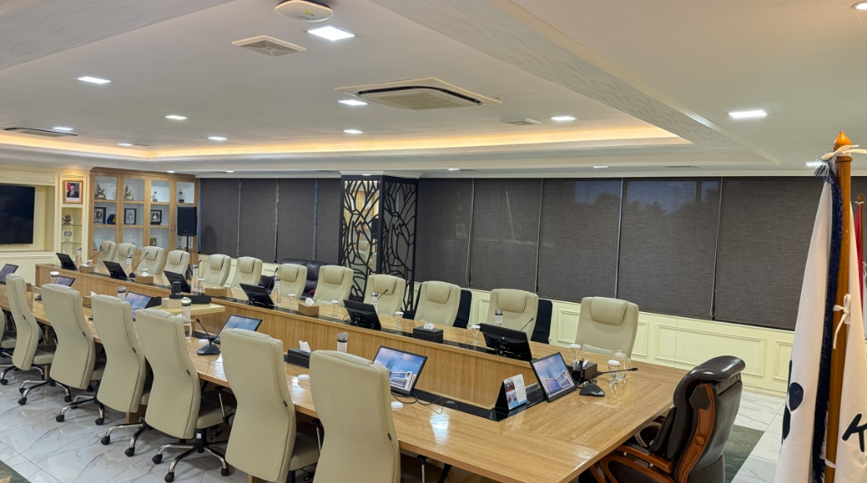
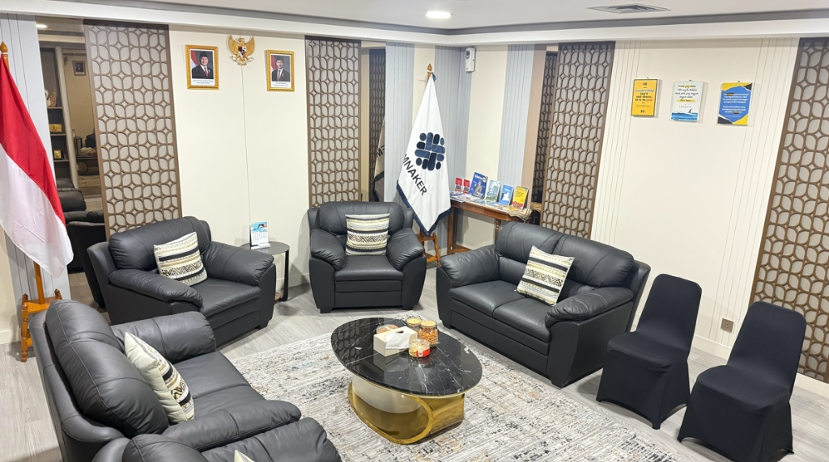
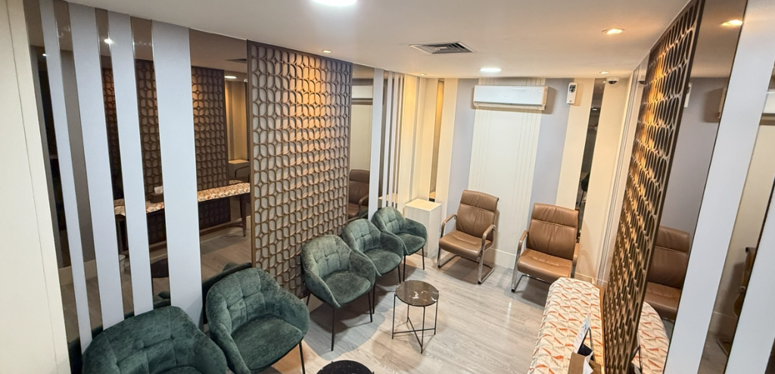
SPESIFIKASI RUANGAN
SIRAPAT • TU SEKJEN KEMNAKER RI
3 Ruang Rapat Representatif TU SEKJEN
Siap melayani kebutuhan rapat pimpinan, tamu delegasi, & tim teknis.
VIP STRATEGIS
EKSEKUTIF
INSTANT BOOK
Ruang Rapat Sekjen
Ruang VIP
Ruang Transit
Gedung A, Lantai 2 • Kapasitas: 30 Orang
Gedung A, Lantai 1 • Kapasitas: 12 Orang
Gedung B, Lantai 2 • Kapasitas: 8 Orang
Smart TV 75", Video Conference 4K, Proyektor Laser, Sound System, WiFi Cepat, AC.
Smart TV, Video Conference, Meja Eksekutif, Sofa Tamu VIP, Mini Bar & Pantry, WiFi.
Whiteboard Kaca, Smart TV 55", Port LAN & WiFi Cepat, Meja Kolaboratif, AC.

Slide 10
ARSITEKTUR & KEAMANAN
SIRAPAT • TU SEKJEN KEMNAKER RI
Arsitektur Sistem & Integrasi Google Service Account
Dibangun di atas fondasi teknologi handal berstandar keamanan institusional.
TEKNOLOGI PENGEMBANGAN
STANDAR KEAMANAN DATA
Frontend Modern: React 18, TypeScript, Tailwind CSS, Vite, Lucide Icons.
Backend API: Node.js, Express, Helmet Security, CORS, Rate Limiting (100 req/min).
Database: PostgreSQL ACID-Compliant dengan Foreign Keys, ENUMs, & Indexing waktu.
Google Calendar API v3: OAuth 2.0 Service Account resmi instansi.
Parameterized SQL: 100% Kebal terhadap ancaman SQL Injection pada semua endpoint API.
Bcrypt Password Hashing: Enkripsi kata sandi kuat dengan validasi karakter ketat.
Anti-Bruteforce & Rate Limit: Menolak percobaan akses berulang yang tidak sah.
Audit Logging Lengkap: Seluruh aktivitas (booking, approval, login) tercatat dengan stempel waktu.

Slide 11
HASIL & DAMPAK
SIRAPAT • TU SEKJEN KEMNAKER RI
Dampak Positif Implementasi SIRAPAT
Peningkatan efisiensi birokrasi dan transparansi fasilitas secara nyata.
0%
< 1 mnt
100%
H-2
Zero Double Booking
Waktu Reservasi
Transparansi Jadwal
Disiplin SOP Approval
Tidak ada lagi konflik jadwal tumpang tindih antar unit kerja.
Dari sebelumnya 30-60 menit koordinasi manual via chat WhatsApp.
Seluruh pegawai dapat memantau status secara langsung.
Kepastian perizinan tercapai tepat waktu sebelum rapat.

Slide 12
SIAP DIGUNAKAN DI SELURUH UNIT KERJA KEMNAKER RI
Mewujudkan Tata Kelola Ruang Rapat Modern, Terpercaya, & Profesional
Aplikasi SIRAPAT siap menjadi standar operasional peminjaman fasilitas rapat yang efisien, transparan, dan akuntabel.
🌐 Akses Langsung Aplikasi:
https://sirapatsekjen.vercel.app
Sesi Diskusi & Tanya Jawab
© 2026 Bagian Tata Usaha Sekretariat Jenderal — Kementerian Ketenagakerjaan RI

